Slide 1
定位ProQuest 平台, 获取全球研究信息
PRL ebrary数据库
Version 201509
王剑飞
ProQuest培训及咨询顾问
jim.wang@proquest.com

Slide 2
讲座内容
资源介绍
检索功能
检索结果

Slide 3

撰写论文或研究考虑的问题
需要哪些资料，数据库、出版物类型、文献类型等
如何选题？（最新的研究课题等）
所关注的研究领域及研究状态？
所关注的研究课题及研究状态？
正确的资源可以快速回答你以上问题

Slide 4
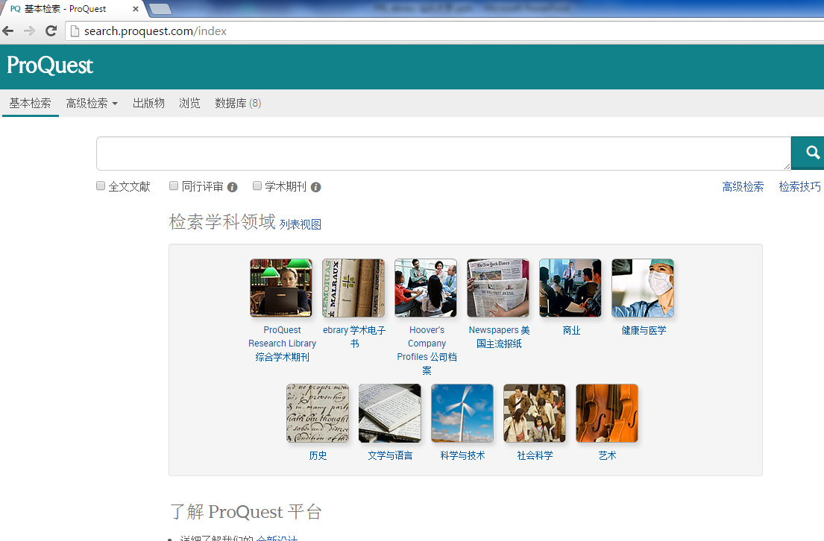
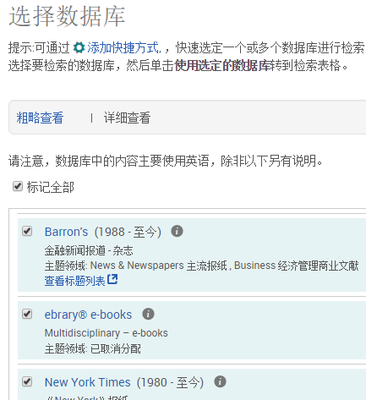
ProQuest数据库资源
ProQuest平台提供众多知名数据库，例如PRL 等，同时可检索ebrary电子书

Slide 5
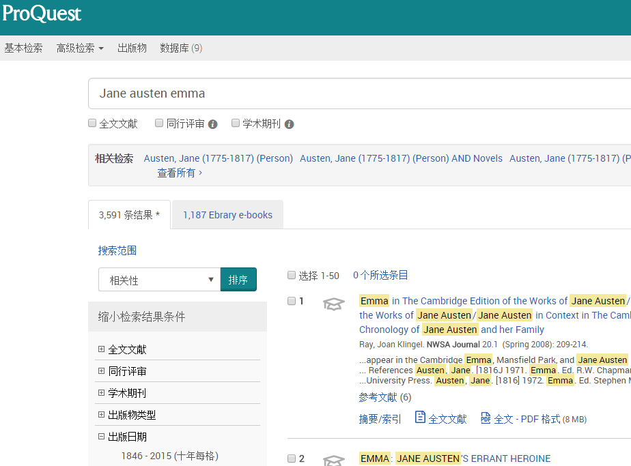
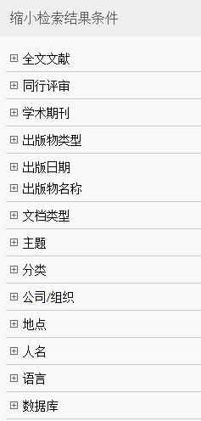
从数据库获取答案 – 跨库检索举例
获取广泛信息资源
便于定位最新研究
分类查看研究领域
主题查看研究课题
等等

Slide 6
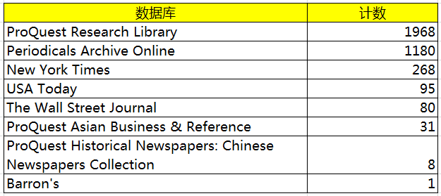
获取各种专业数据库研究信息

Slide 7
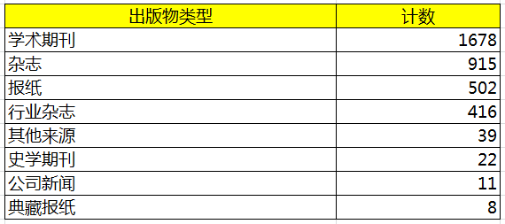
获取各种文献类型的研究信息

Slide 8
ProQuest 平台资源资源
数据库 | 出版物
ProQuest Research Library‎ | 来自1000多家出版机构的5,900多种全文期刊(1100多种含影响因子)，以及企业研究报告等
Ebrary 电子书数据库 | 来自1000多家出版机构的12万多册的电子图书

Slide 9

ProQuest Research Library 学术期刊库
综合性学术期刊数据库 - 涵盖150主题领域 (Ulrich’s)
来自1600多家出版机构，其中包含了主流出版商、学术团体、专业协会、大学出版社，例如：Emerald、Nature Publishing Group、Wiley、Cambridge University Press等；
到2015年10月其收录了6,600多种出版物（5,000多种全文，1,100多种含影响因子）

Slide 10

Ebrary 学术电子书
来自全球1000多家著名出版机构等，例如：大学出版社：The MIT Press; Yale Univ. Press; Princeton Univ. Press; Harvard Univ. Press; Oxford Univ. Press；Stanford Univ. Press 等；专业出版商：Elsevier; Springer; Emerald; Sage; Taylor & Francis; Wiley-Blackwell等；学术出版商：CABI Publishing；National Academies Press等
资源构成：到2015年10月ebrary的综合学术类收藏（Academic Collection）中，收录了12万多册的电子图书。

Slide 11
讲座内容
资源介绍
检索功能
检索结果

Slide 12
检索功能
1. 访问方式
2. 检索三要素
3. PRL检索
4. Ebrary检索
5. 出版物
6. 检索定题

Slide 13


1.ProQuest 访问方式
电脑( IP 控制)
http://search.proquest.com
Mobile移动设备 ( IP控制)
http://search.proquest.com
注：远程访问，可通过VPN实现
或创建个人帐号，实现短期远程访问

Slide 14
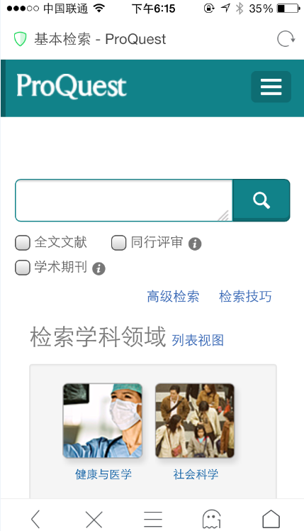
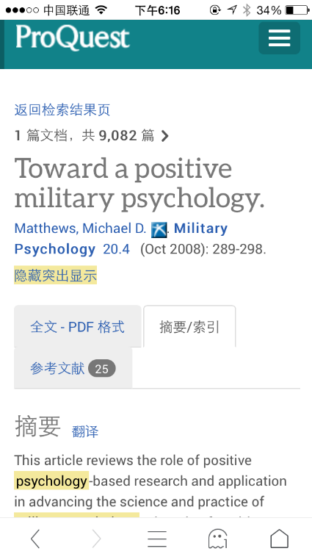
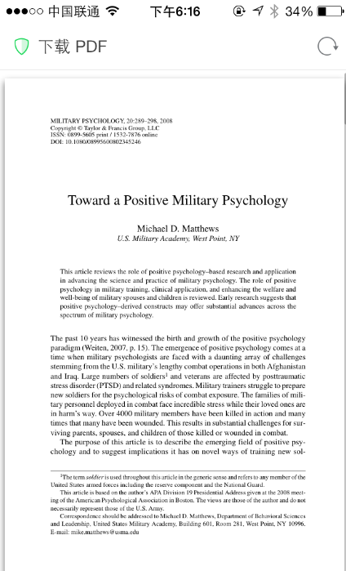
移动设备自适应界面

Slide 15
2.ProQuest 检索三要素
检索词
算符
检索字段

Slide 16
检索要素
算符 and与，or或 ,not非，near/n位置算符，pre/n带排序位置算符，“ ”词组准确匹配，EXACT 精确匹配，*截词符，?替代符
字段 通用: Ti标题, Su主题词, Ab文摘, FT全文，AU作者, AF机构, Pub出版物名, Pb出版商, ISSN, ISS期, VOL卷, 等 各数据库特色字段举例： PRL特色字段：NAICS北美产业分类体系代码，等

Slide 17
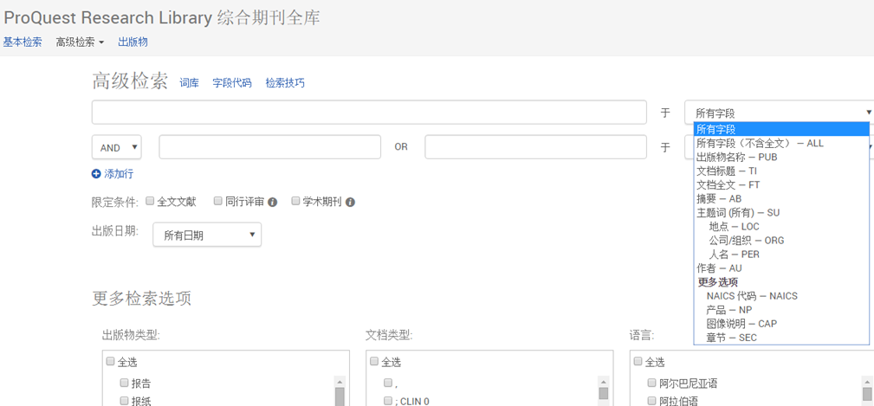
检索要素举例：PRL
选择具体数据库，高级检索页会显示主要检索字段，也提供在线帮助

Slide 18
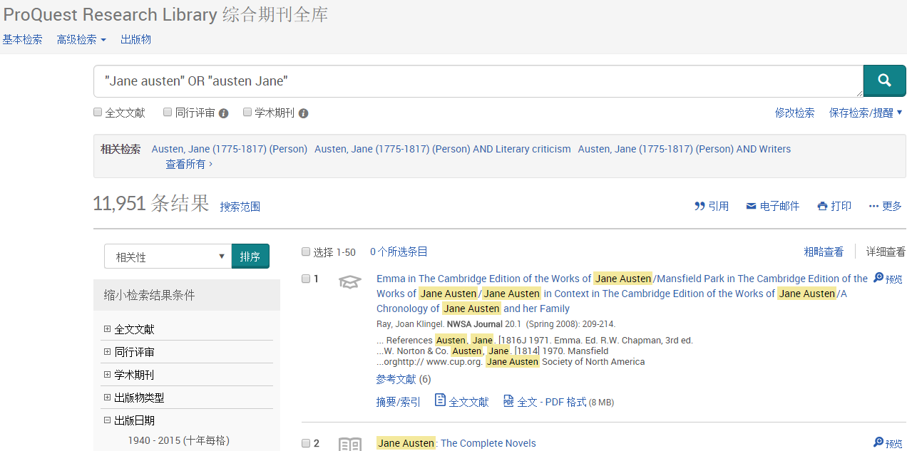
3. PRL基本检索 – 全面获取

Slide 19
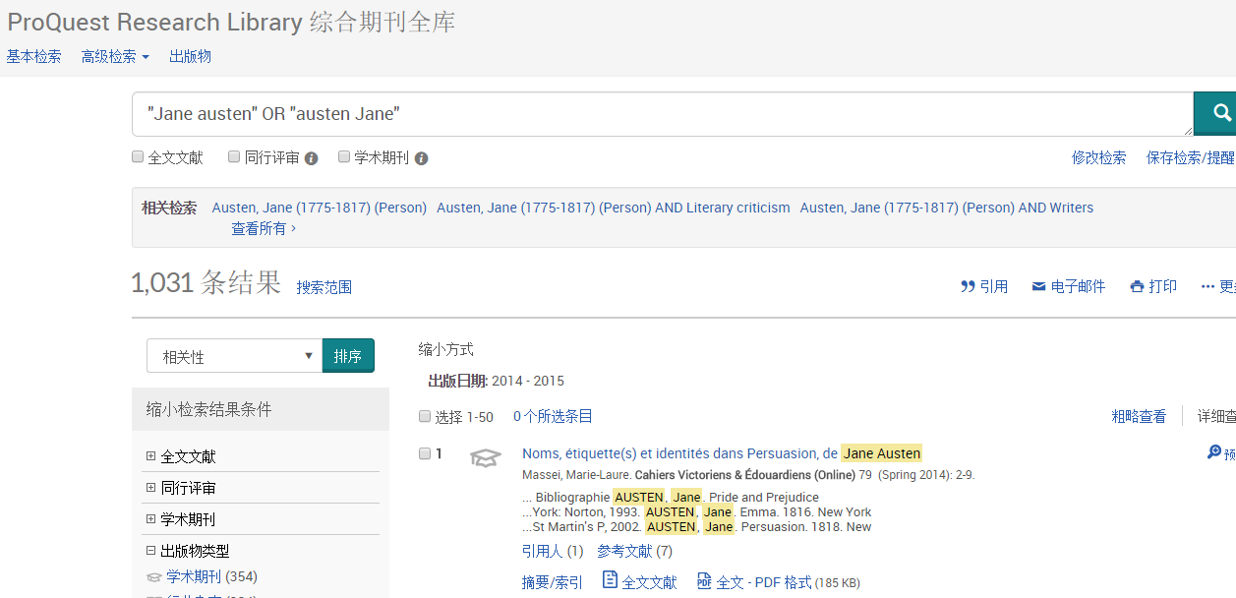
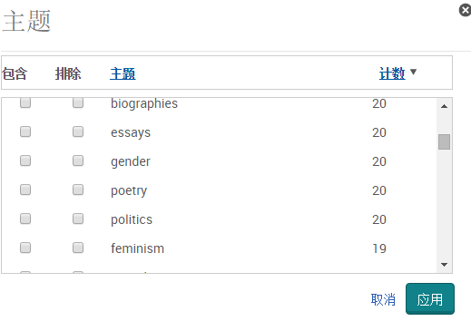
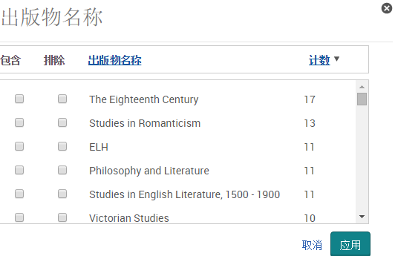
由泛到精 – 例:从PRL选题
最新的研究文献清单、研究内容、出版物等

Slide 20
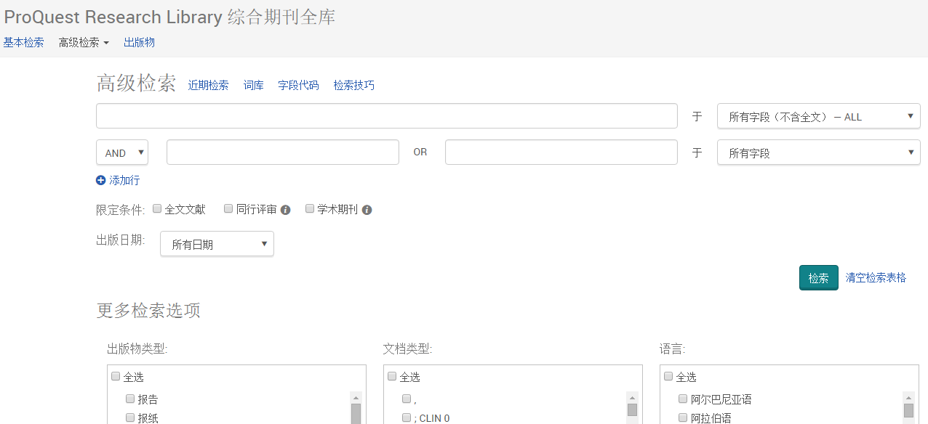
PRL高级检索 – 准确获取
选择检索字段，添加检索限制条件

Slide 21
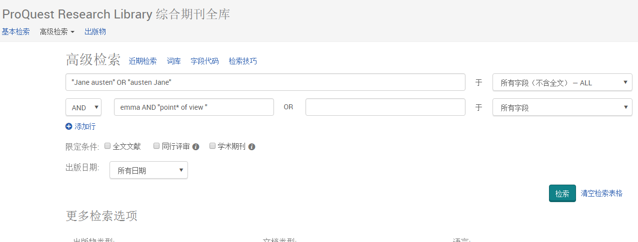

Slide 22
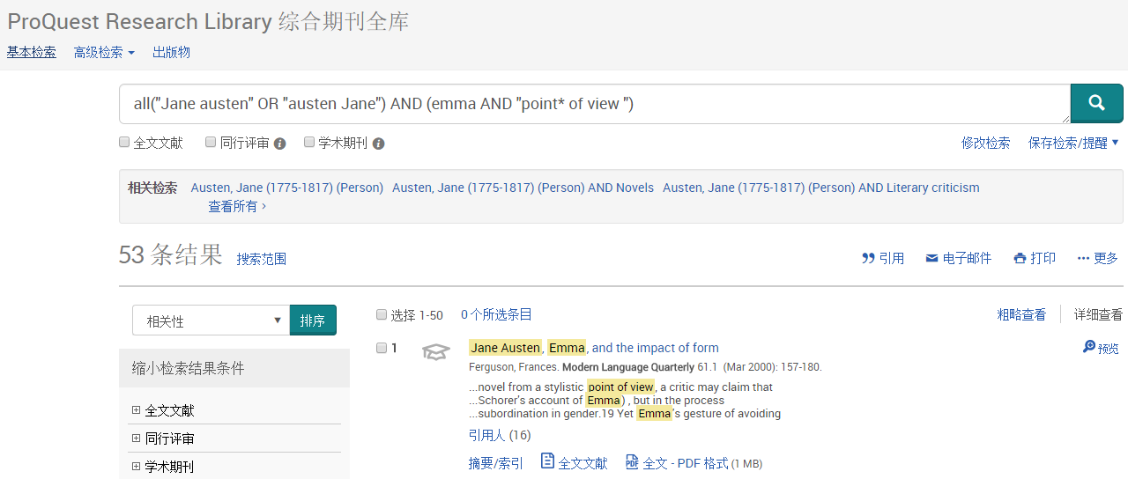

Slide 23
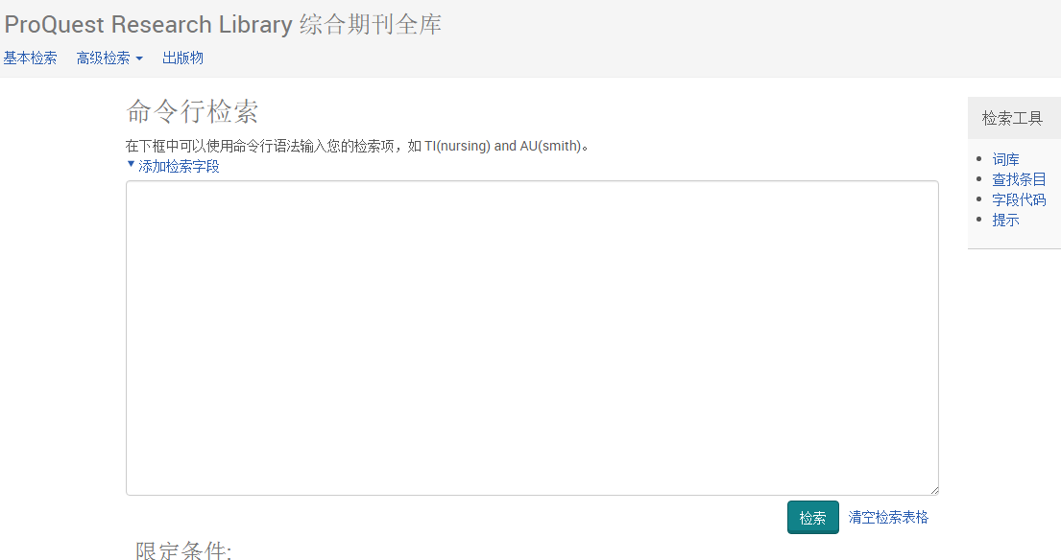
PRL命令行检索 – 按需获取
ti,ab,su(Jane near/1 austen) and emma and "Point of View"

Slide 24
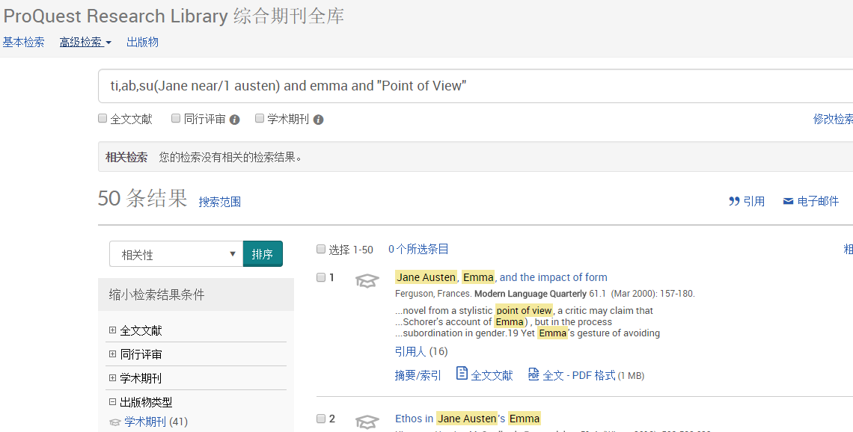

Slide 25
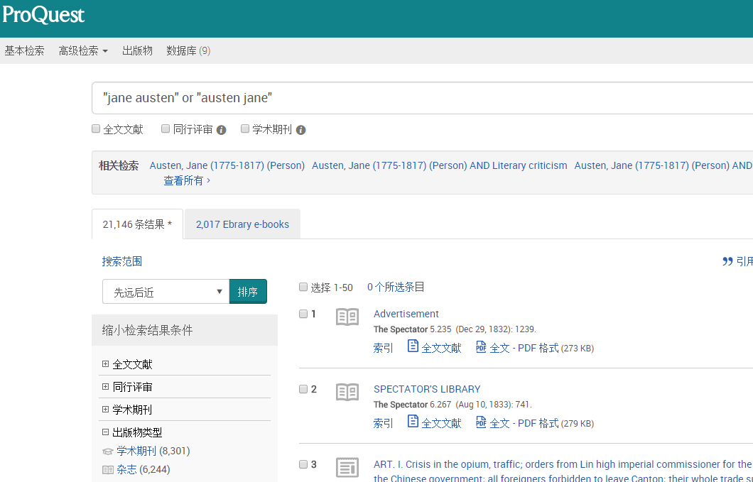

4. 在ProQuest平台检索ebrary
点击链接后，将定位到ebrary独立平台上操作

Slide 26











ebrary – 电子书来源
来自1000多家全球著名的学术、商业和专业出版社
Notes:
Ebrary收录书籍的内容和质量是值得信任的

Slide 27
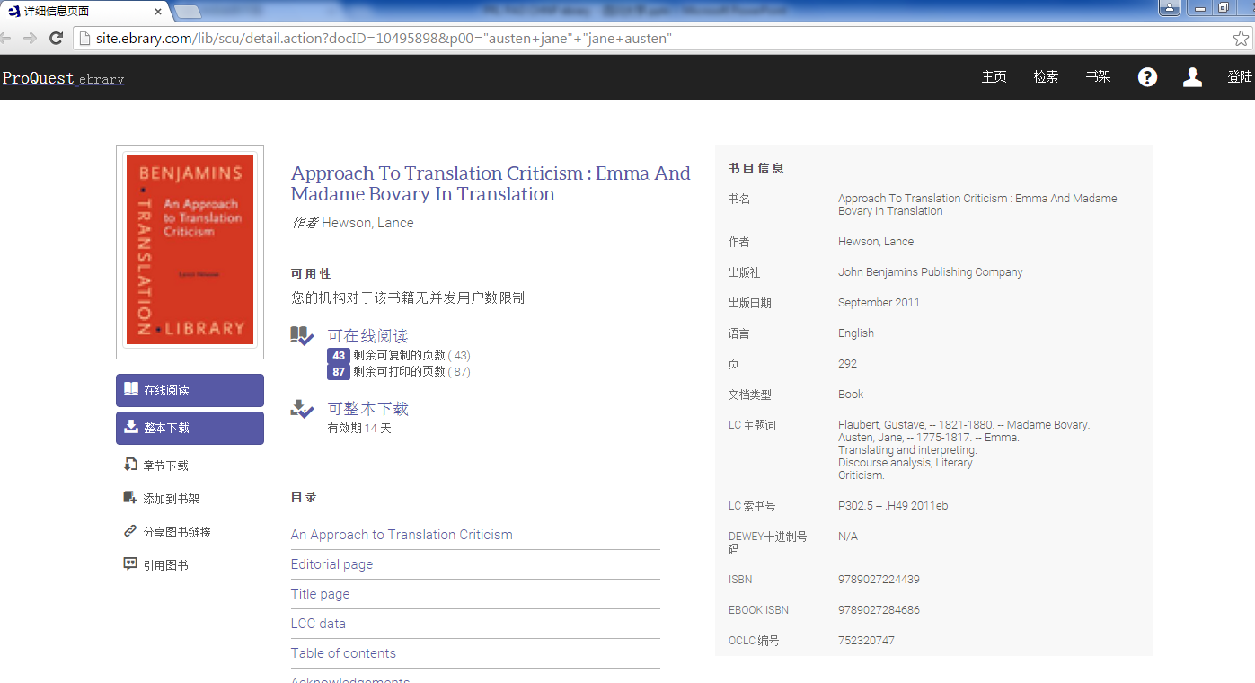
Ebrary平台电子书
无ebrary个人帐户
可检索、在线浏览、复制、打印、保存
创建ebrary个人帐户的必要性
整本借阅、下载书单、检索定题、在线书架管理等
创建Adobe个人帐户的必要性
阅读整本借阅电子书（利用计算机或移动设备）

Slide 28
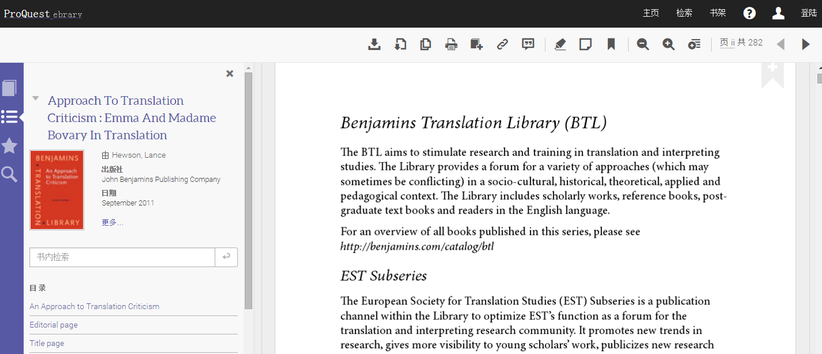
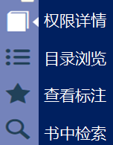
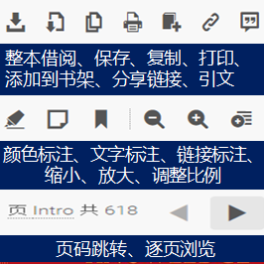
电子书在线阅读

Slide 29
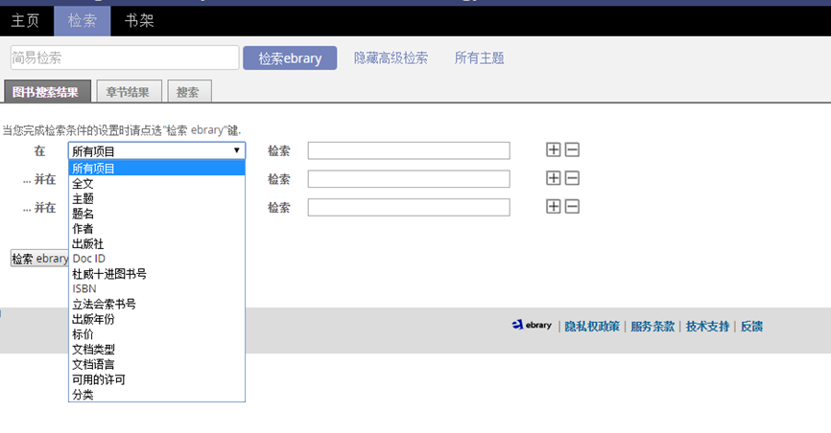
Ebrary平台 – 高级检索
可选择字段进行检索
Dewey Decimal 杜威分类号 可参考
http://en.wikipedia.org/wiki/List_of_Dewey_Decimal_classes
LC国会图书馆分类号 可参考
http://www.loc.gov/catdir/cpso/lcco/

Slide 30
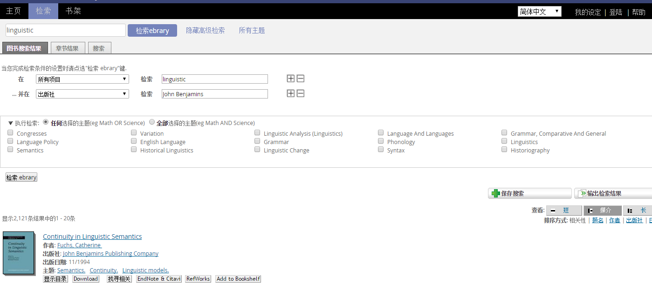

Slide 31
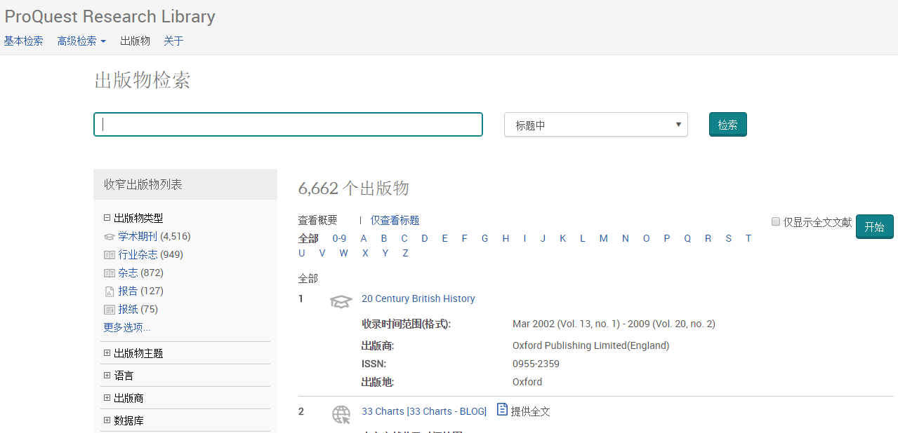
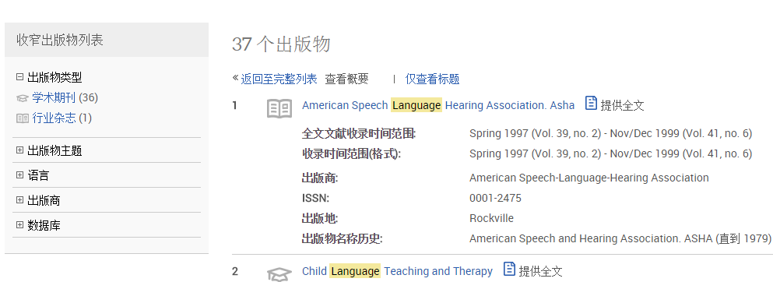
5. 出版物
language

Slide 32
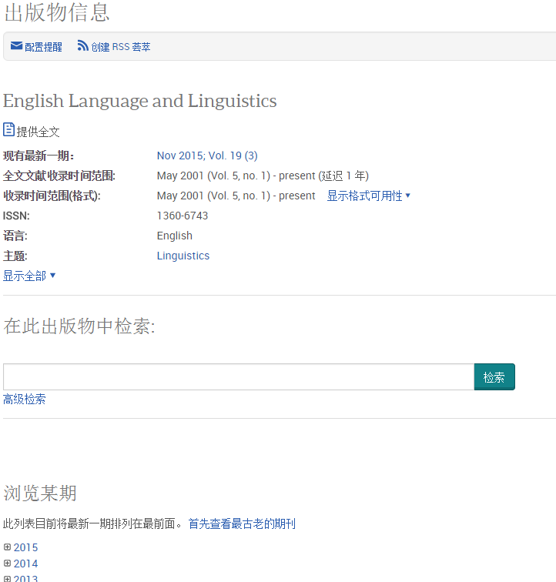
出版物
刊物定题
刊中检索
卷期浏览

Slide 33
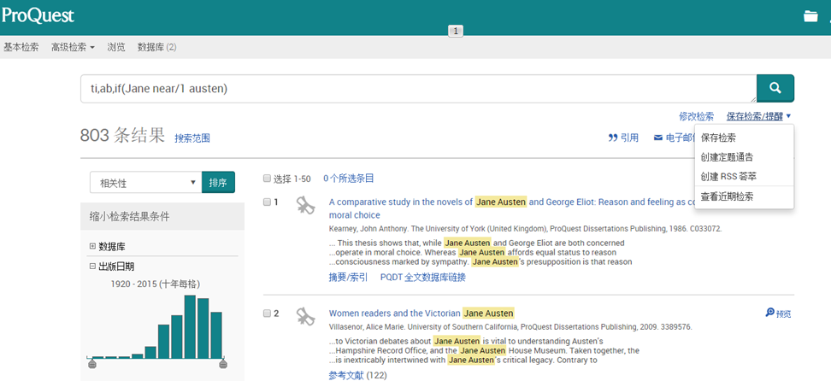
6.检索定题 – 自动获取

Slide 34
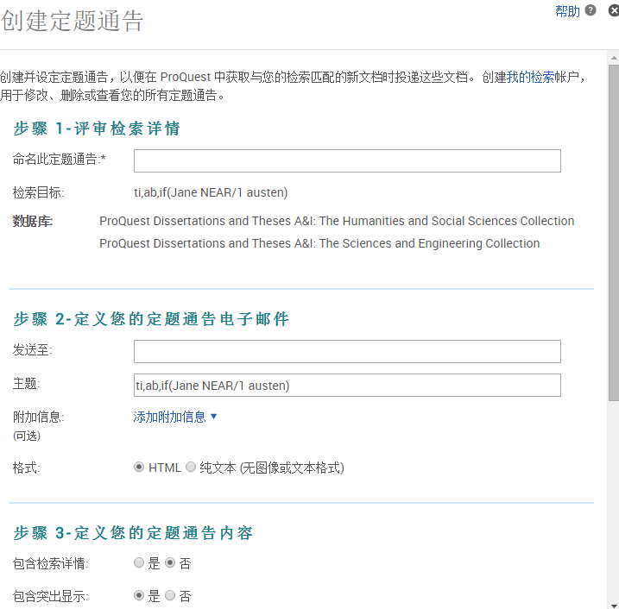
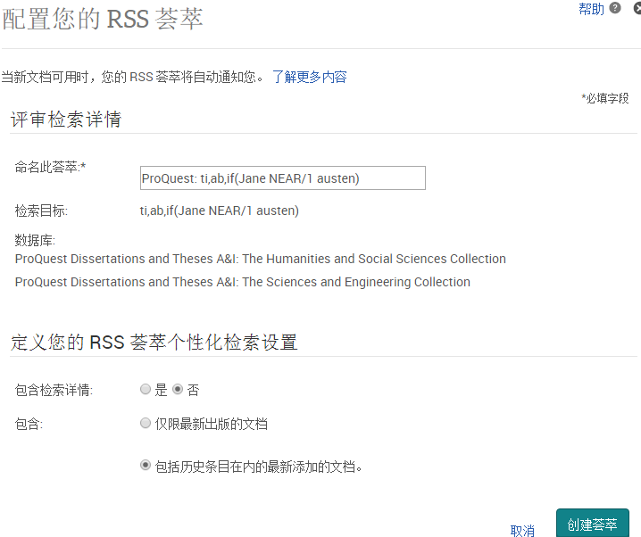
检索定题 – 自动获取
电邮获取，RSS推送

Slide 35
讲座内容
资源介绍
检索功能
检索结果

Slide 36
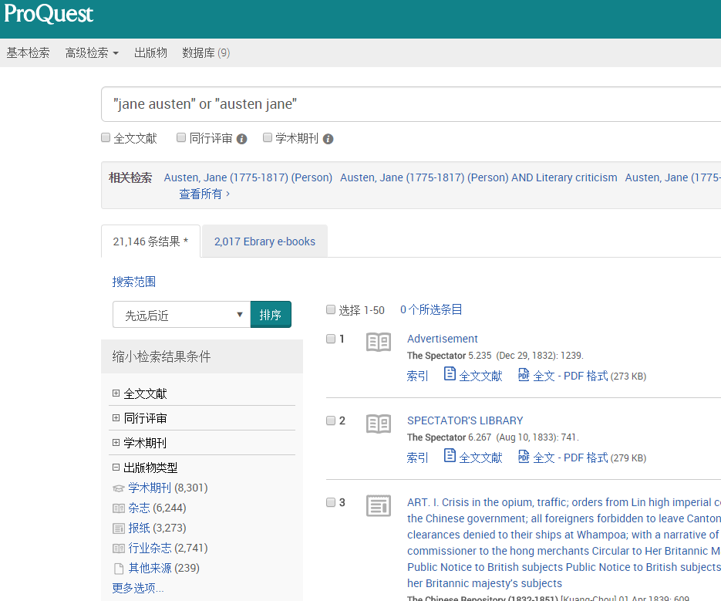
1. 检索结果 – 全面的研究信息

Slide 37
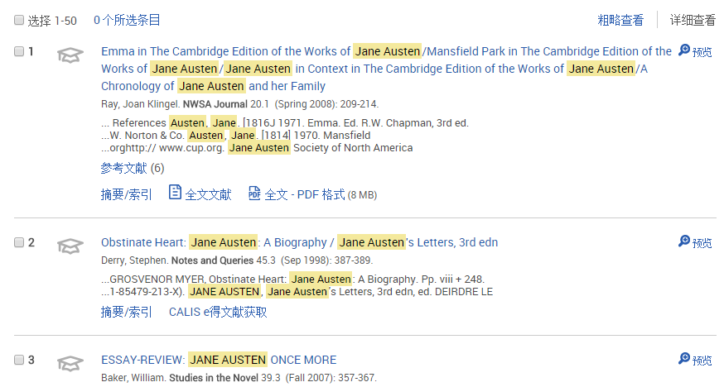
2. 在线浏览 – 检索结果页
文摘/索引，全文，参考文献/引用人，注：各检索结果存在区别

Slide 38

在线浏览 – 文章页
提供全文获取格式，
如果是文摘/索引记录则全文定位方式

Slide 39
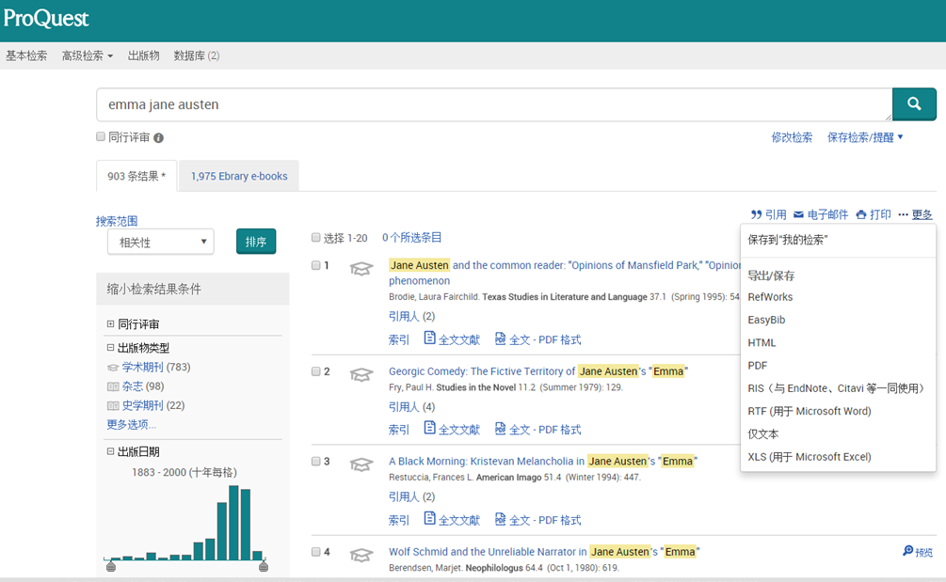
3. 文献处理
可批量生成格式引文，电邮，打印，导出，保存

Slide 40
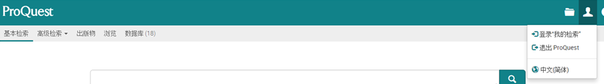

4. 个人账户

Slide 41
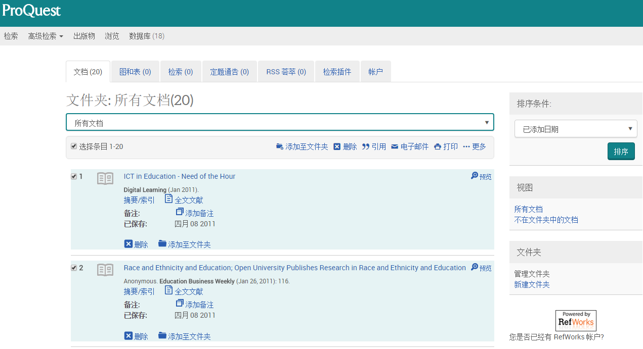
个人账户-信息管理

Slide 42

问题？

Slide 43




获取ProQuest更多资讯
ProQuest培训视频
腾讯视频搜索ProQuest
ProQuest QQ群
230312268
ProQuest 官方微信
ProQuest
ProQuest 官方微博
ProQuest-China
注册获取更多资讯：http://go.proquest.com/preferences-cn/update.html
http://www.proquest.com/APAC-CN/

Slide 44
谢谢！
王剑飞
ProQuest培训及咨询顾问
jim.wang@proquest.com

